Slide 1




Đạo đức
EM HAM HỌC HỎI

Slide 2




Slide 3
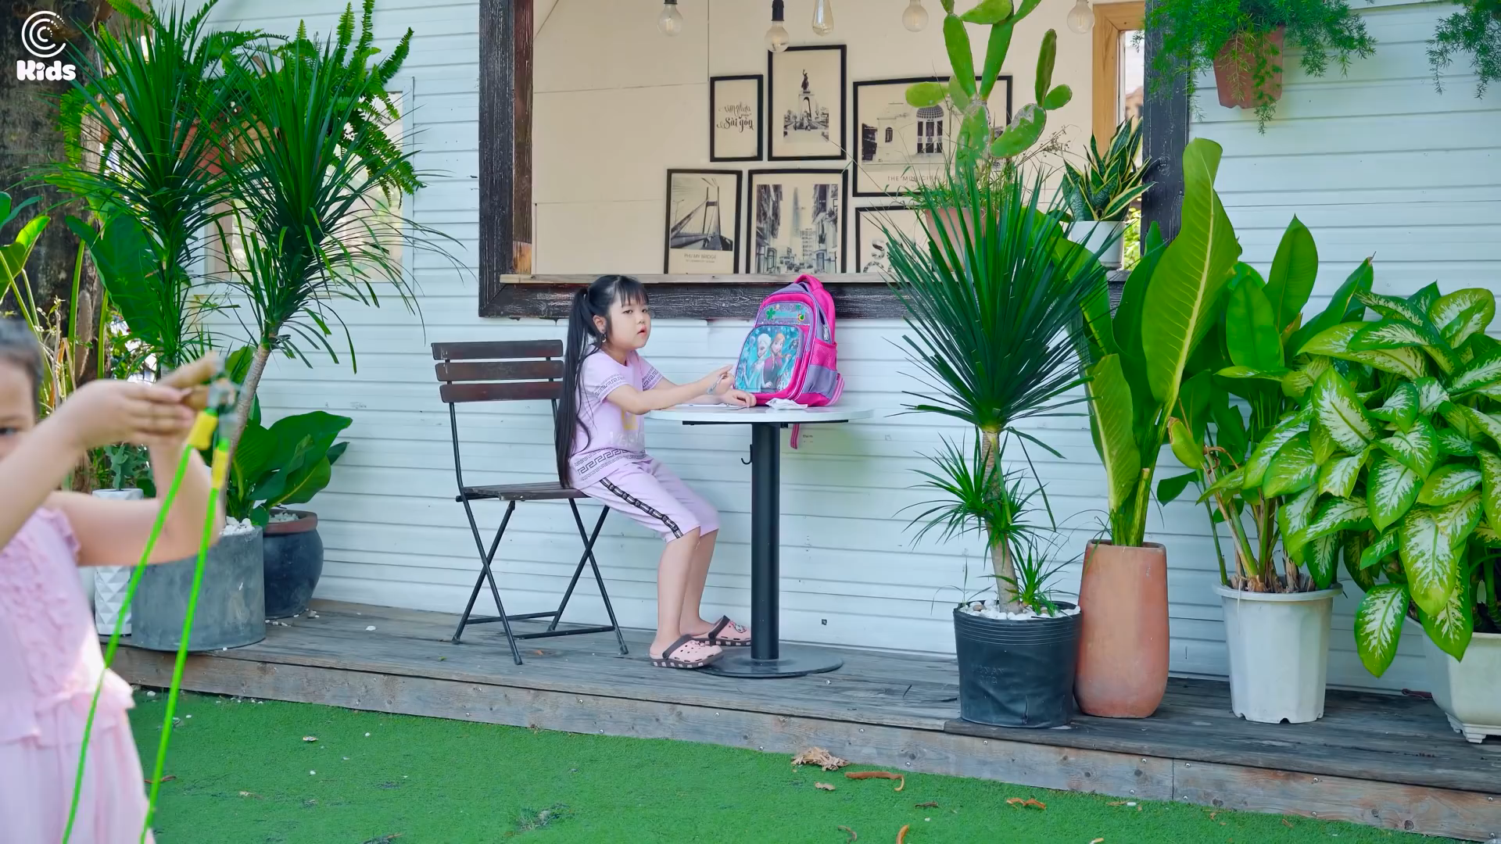

Slide 4



Vì sao bạn nhỏ trong bài hát từ chối lời mời của các bạn?

Slide 5


Slide 6


Chia sẻ những việc em đã tích cực hoàn thành hoặc chưa tích cực hoàn thành ở nhà và ở trường.
Em đã thực hiện những nhiệm vụ đó như thế nào?
Khi hoàn thành tốt những nhiệm vụ của mình, em cảm thấy thế nào?

Slide 7


Chia sẻ trước lớp
Trình bày
Nhận xét

Slide 8
Những việc em đã tích cực hoàn thành là:
Trong lớp hăng hái phát biểu xây dựng bài, tham gia trực nhật, vệ sinh đầy đủ
Chuẩn bị bài đầy đủ trước khi đến lớp
Lau dọn nhà cửa…

Slide 9
Những việc em chưa tích cực hoàn thành ở trường và ở nhà
Tham gia văn nghệ nhân dịp 8/3
Tự gập quần áo
Phụ giúp ba mẹ nấu cơm…

Slide 10
Khi tích cực hoàn thành các nhiệm vụ được giao các em sẽ cảm thấy rất vui vẻ và tự tin.

Slide 11
Em hãy xác định một nhiệm vụ và xây dựng kế hoạch thực hiện nhiệm vụ
Tên nhiệm vụ | Công việc cần thực hiện | Cách thực hiện | Thời gian thực hiện | Kết quả
Nhiệm vụ A

Slide 12
Xác định một nhiệm vụ và xây dựng kế hoạch thực hiện nhiệm vụ của bản thân

Slide 13
Chia sẻ trước lớp
Trình bày
Nhận xét

Slide 14
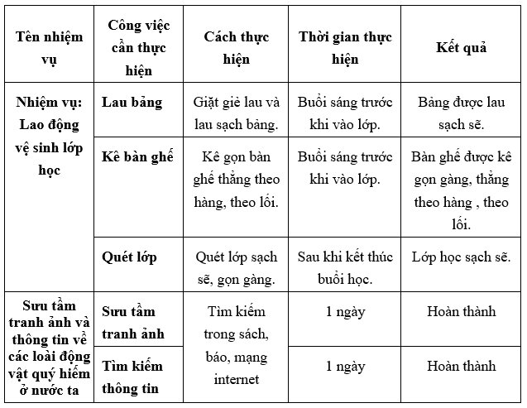

Slide 15


Slide 16

